Slide 1
腦筋急轉彎
開始

Slide 2

我喜歡喝的飲料是哪個!
可樂
芬達
汽水

Slide 3
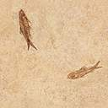

答錯
再一 次

Slide 4



答對 你好厲害
再見

